Slide 1
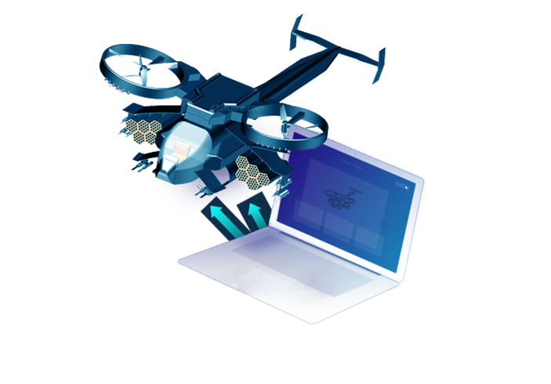

三 维 创 意 设 计
赵 月

Slide 2
活动环节
1
进入情境
2
确定主题
3
自主探究
4
合作交流
5
分享成果

Slide 3
英雄贴
爷爷：我想要这样的茶壶……☞
（每日一皮）
Notes:
这里的目录编辑不了：需要进入到母版下面编辑
点 视图 菜单
点 幻灯片母版 菜单
进行编辑，编辑好了，点 普通视图 返回 就可以了！

Slide 4
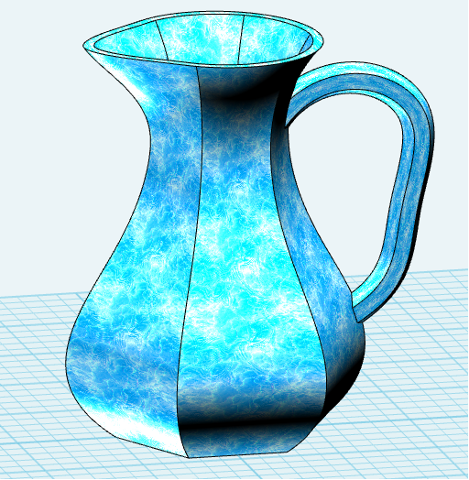
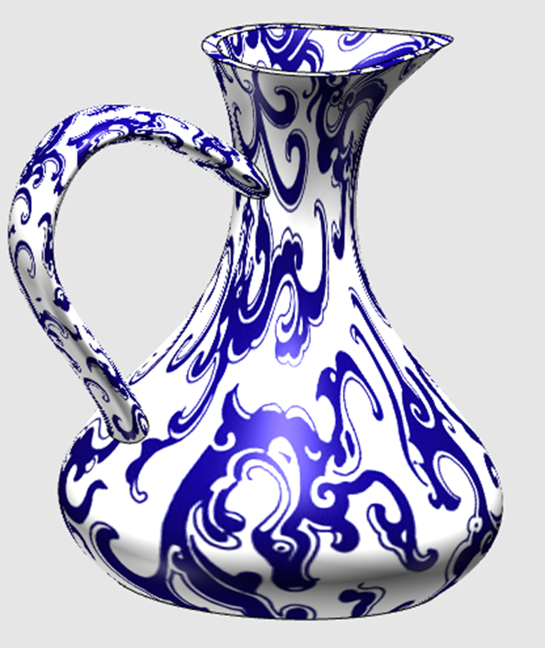
任务分析
放样

Slide 5
放样是将一个二维形体对象作为沿某个路径的剖面，而形成复杂的三维对象。同一路径上可在不同的段给予不同的形体。

Slide 6
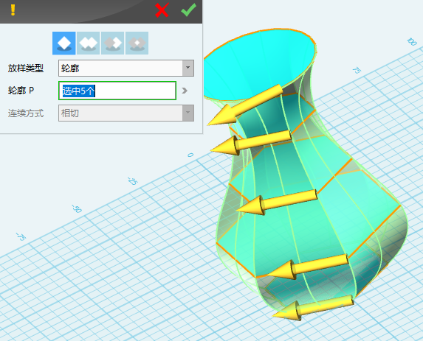
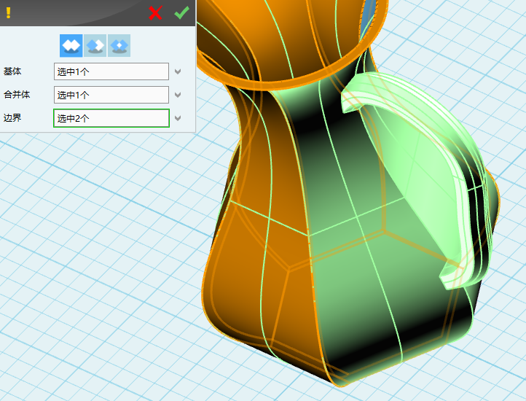
交界的面

Slide 7

问题思考
1.【由指定点开始变形实体】中需要选中几个面？
2.【加运算】选择边界时有几个面？、
3.【放样】过程中，选择的方向可以理解为什么？

Slide 8
\\172.29.143.244→学生资料
→选修课→三维创意设计

Slide 9
END

